Slide 1
DP优化选讲

Slide 2
目录
DP优化：决策单调性，wqs二分，凸包优化

Slide 3
DP优化
根据题目性质优化
数据结构优化
一般观察转移方程可得。
常用数据结构：单调队列、前缀和、线段树/树状数组
决策单调性优化
单调栈+二分
斜率优化
分治
wqs二分
凸包优化

Slide 4
poj1821
k 个人要刷 n 块木板，第 i 个人站在第 si 块木板上，他可以粉刷长度为 li 的区间，可以不刷但如果刷的话必须包括 si。每块木板只能刷一次，每个人刷一块木板可以获得 pi 元。求最大收益和。
1 <= N <= 16000 1 <= K <= 100

Slide 5
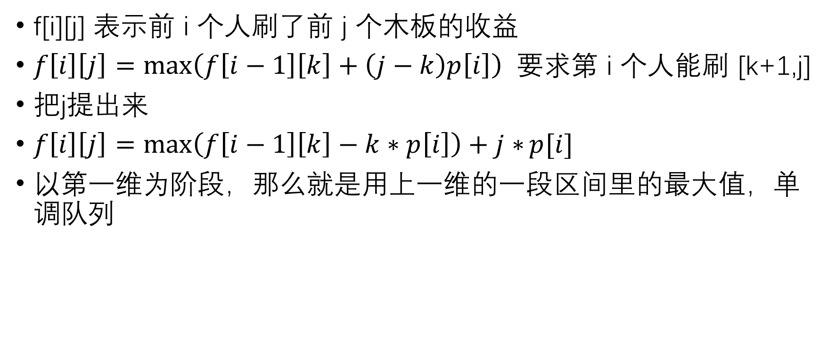
poj1821
f[i][j] 表示前 i 个人刷了前 j 个木板的收益
$f\left[i\right]\left[j\right]=\max\left(f\left[i−1\right]\left[k\right]+\left(j−k\right)p\left[i\right]\right)$ 要求第 i 个人能刷 [k+1,j]
把j提出来
$f\left[i\right]\left[j\right]=\max\left(f\left[i−1\right]\left[k\right]−k∗p\left[i\right]\right)+j∗p[i]$
以第一维为阶段，那么就是用上一维的一段区间里的最大值，单调队列

Slide 6

gym101986E
给一个长为 n 的序列 a，每个点为黑或白，每次操作可以将一个长度小于等于 k 的区间涂白或者涂黑，问变成序列 b 的最少操作次数。 $n≤5∗{10}^{5}$

Slide 7
gym101986E
fi 表示前 i 个格子一样的最少操作次数。
枚举 j<=i ，把 [j,i] 全涂成 i 点的颜色，然后再将 [j,i] 区间内的点涂成一样的。后者发现是区间内黑白的段数。
满足决策单调性，单调队列扫一遍

Slide 8
决策单调性
1D/1D问题中，若随 i 增加，决策点单调，那么具有决策单调性
1D/1D：状态数是O(n)，单次决策量是O(n)

Slide 9
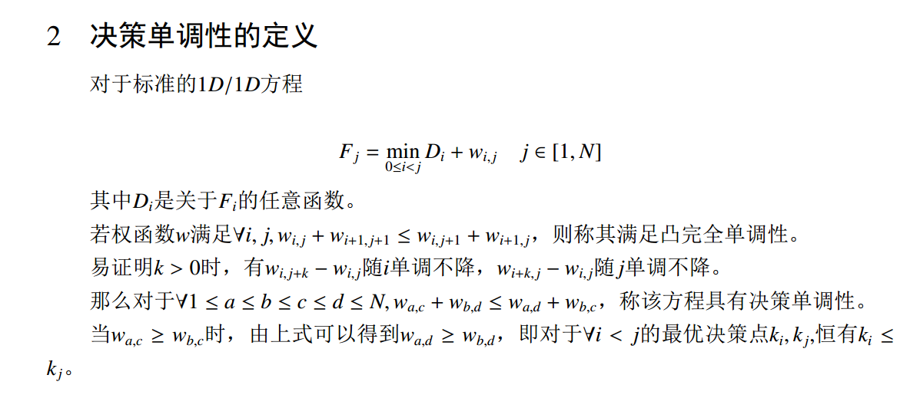
决策单调性
《浅谈决策单调性动态规划的线性解法 》

Slide 10
如何判断具有决策单调性
证明上式
例如观察函数是否凸
随机大数据+打表

Slide 11

一般的1D/1D决策单调性
我们总是沿着“f(x)的最优决策是什么”这个思路进行思考，下面我们换一个角度， 思考对于一个已经计算出来的状态f(j)，“f(j)能够更新的状态有哪些”。这样，每一步过程中 某些状态的决策可能不是最优的，但是当算法结束的时候所有状态对应的决策一定是最优的。

Slide 12
一般的1D/1D决策单调性
一开始，只有f(1)的函数值被计算出来，于是所有状态的当前最优决策都是1。
1111111111111111111111111111111111111111111
现在，显然f(2)的值已经确定了：它的最优决策只能是1。我们用决策2 来更新这个决策
表。由于决策单调性，我们知道新的决策表只能有这样的形式：
1111111111111111111111111111112222222222222

Slide 13
一般的1D/1D决策单调性
这意味着我们可以使用二分法来查找“转折点”，因为如果在一个点x 上，如果决策2 好，则所有比x 大的状态都是决策2 更好；如果x 上决策1 更好，则所有比x 小的状态都是决策1 更好。
现在决策1 和决策2 都已经更新完毕，则f(3)也已确定，现在用决策3 来更新所有状态。
根据决策单调性，现在的决策表只能有以下2 种类型：
1111111111111111122222222222222222233333333333
1111111111111113333333333333333333333333333333
而这样的决策表示绝对不会出现的：
1111111111113333333333333333333222222222222222

Slide 14
一般的1D/1D决策单调性
那么，我们的更新算法就是：
1.考察决策2 的区间[b,n]的b 点上是否决策3 更优，如果是，则全部抛弃决策2，将此区间划归决策3；如果否，则在决策2 的区间[b,n]中二分查找转折点。
2.如果第1 问的回答是“是”，则用同样的方法考察决策1。
推演到这一步，相信决策单调性的实现算法已经明了了：使用一个栈来维护数据，栈中的每一个元素保存一个决策的起始位置，显然这些位置依次递增。当插入一个新的决策时，从后到前扫描栈，对于每一个老决策来说，做这样两件事：
1、 如果在老决策的起点处还是新决策更好，则退栈，全额抛弃老决策，将其区间合并至新决策中，继续扫描下一个决策。
2、 如果在老决策的起点处是老决策好，则转折点必然在这个老决策的区间中；二分查找之，然后新决策进栈，结束。

Slide 15
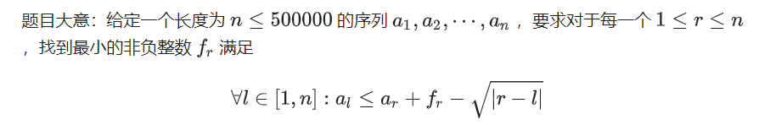
loj2157

Slide 16

loj2157
$f_{r}≥a_{l}+\sqrt{\left|r−l\right|}−a_{r}$
即找 $w_{l,r}=max{(a_{l}+\sqrt{\left|r−l\right|})}$ 。假设 $l<r$ ，那么其为凸，满足决策单调性
直接上二分

Slide 17

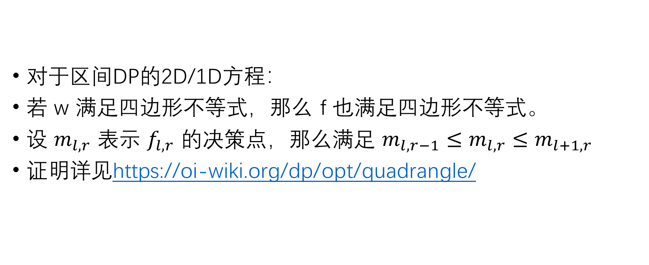
四边形不等式
对于区间DP的2D/1D方程：
若 w 满足四边形不等式，那么 f 也满足四边形不等式。
设 $m_{l,r}$ 表示 $f_{l,r}$ 的决策点，那么满足 $m_{l,r−1}≤m_{l,r}≤m_{l+1,r}$
证明详见https://oi-wiki.org/dp/opt/quadrangle/

Slide 18

四边形不等式
换句话说，区间DP按长度有决策单调性
可以降低为 $O\left(n^{2}\right)$

Slide 19

石子合并
n 堆石子，每堆 $a_{i}$ ，每次找相邻两堆合并，权值为两堆石子数之和。问最后合并成一堆的最小代价。
$n≤300$
$n≤3000$

Slide 20
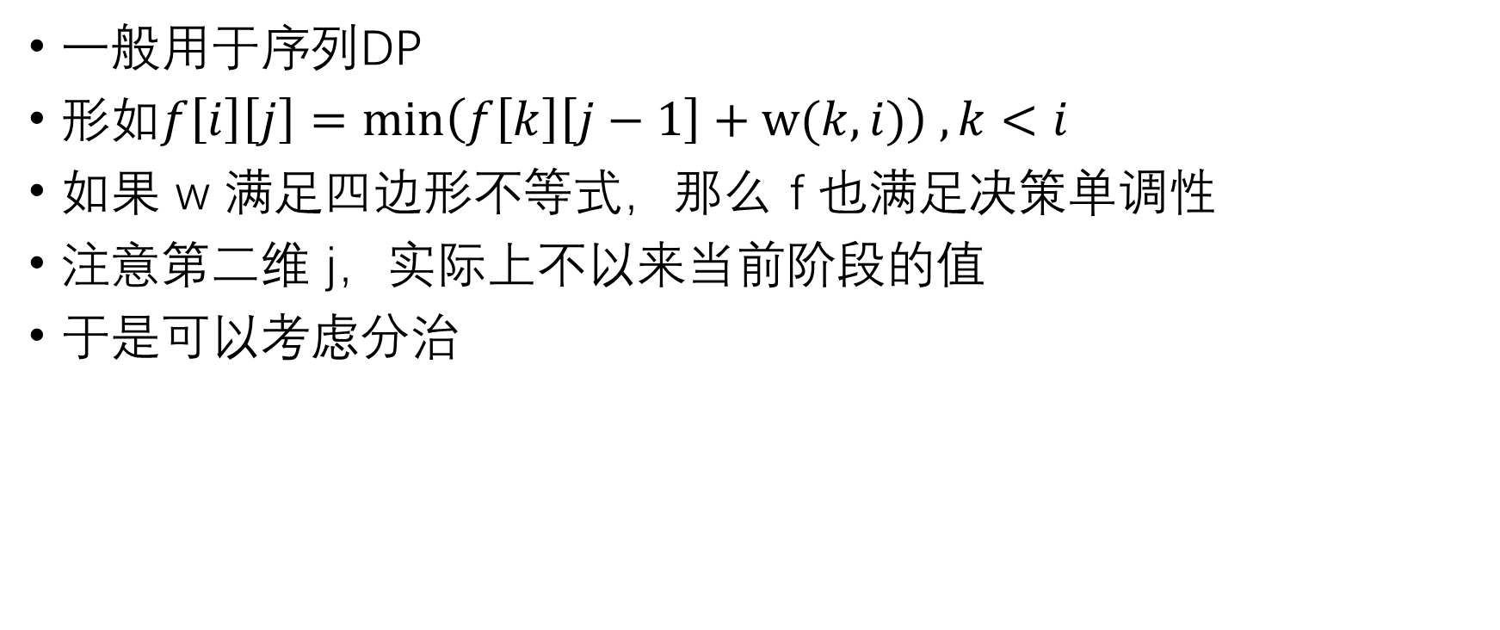
一种特殊的1D/1D决策单调性
一般用于序列DP
形如$f\left[i\right]\left[j\right]=\min\left(f\left[k\right]\left[j−1\right]+w(k,i)\right) , k<i$
如果 w 满足四边形不等式，那么 f 也满足决策单调性
注意第二维 j，实际上不以来当前阶段的值
于是可以考虑分治

Slide 21
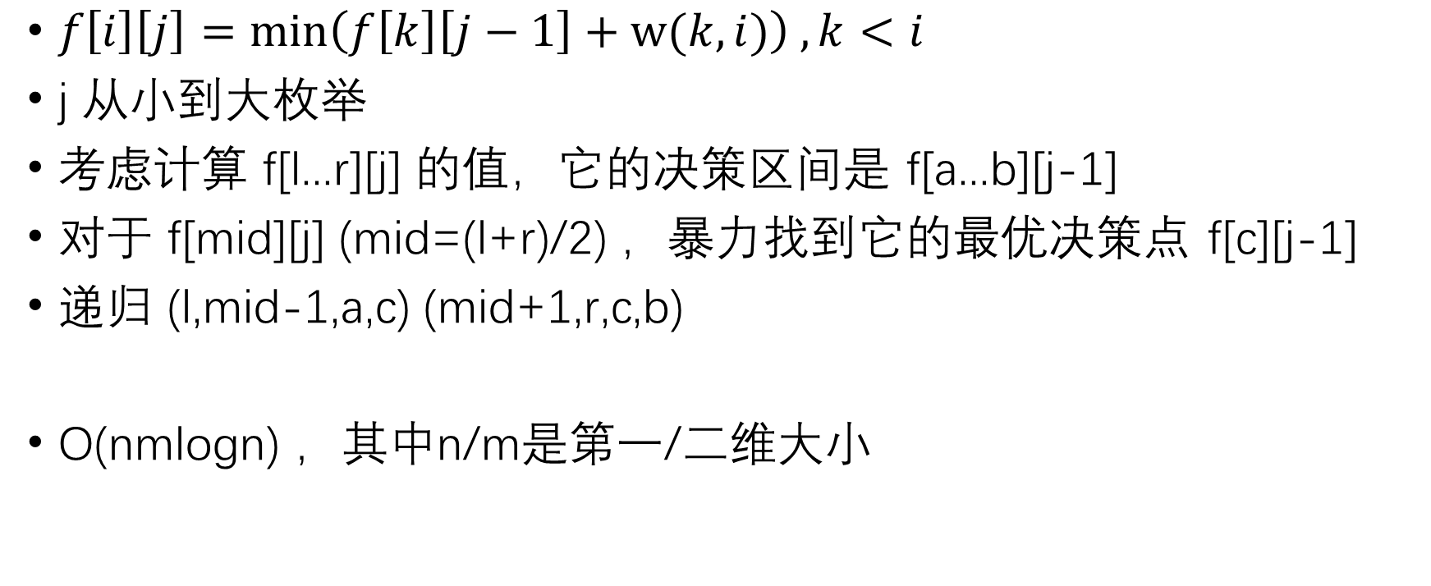
一种特殊的1D/1D决策单调性-分治法
$f\left[i\right]\left[j\right]=\min\left(f\left[k\right]\left[j−1\right]+w(k,i)\right) , k<i$
j 从小到大枚举
考虑计算 f[l...r][j] 的值，它的决策区间是 f[a...b][j-1]
对于 f[mid][j] (mid=(l+r)/2) ，暴力找到它的最优决策点 f[c][j-1]
递归 (l,mid-1,a,c) (mid+1,r,c,b)
O(nmlogn) ，其中n/m是第一/二维大小

Slide 22
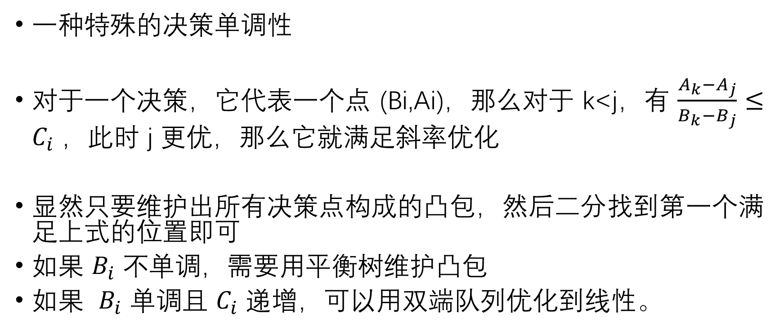
斜率优化
一种特殊的决策单调性
对于一个决策，它代表一个点 (Bi,Ai)，那么对于 k<j，有 $\frac{A_{k}−A_{j}}{B_{k}−B_{j}}≤C_{i}$ ，此时 j 更优，那么它就满足斜率优化
显然只要维护出所有决策点构成的凸包，然后二分找到第一个满足上式的位置即可
如果 $B_{i}$ 不单调，需要用平衡树维护凸包
如果 $B_{i}$ 单调且 $C_{i}$ 递增，可以用双端队列优化到线性。

Slide 23

luogu4072 [SDOI2016]征途
给一个长为 n 正整数数列，分成 m 份，每份求个和，求使这m个数的方差最小。
输出最小方差*m^2，肯定是整数
$n≤3000$

Slide 24
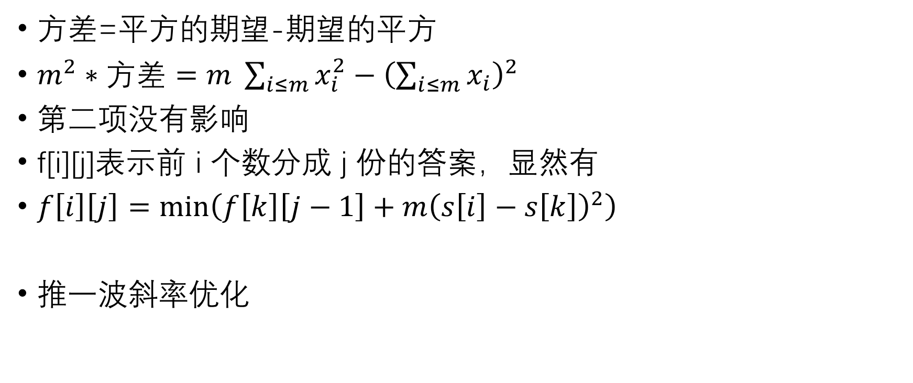
luogu4072 [SDOI2016]征途
方差=平方的期望-期望的平方
$m^{2}∗方差=m \sum_{i≤m}{x_{i}^{2}}−{\left(\sum_{i≤m}{x_{i}}\right)}^{2}$
第二项没有影响
f[i][j]表示前 i 个数分成 j 份的答案，显然有
$f\left[i\right]\left[j\right]=\min\left(f\left[k\right]\left[j−1\right]+m{\left(s\left[i\right]−s\left[k\right]\right)}^{2}\right)$
推一波斜率优化

Slide 25
wqs二分
特点：
题目出现“恰好”字眼
去掉这个限制非常好做
关于“恰好”的变量形成的函数是凸函数
f(i)-f(i-1) <=(>=) f(i+1)-f(i)
其实不光用于DP。下面来看一道题理解。

Slide 26
bzoj2654 tree
给你一个N个点M条边无向带权连通图，每条边是黑色或白色。让你求一棵最小权生成树，且恰好有K条白色边。
V<=50000,E<=100000,所有数据边权为[1,100]中的正整数。

Slide 27
bzoj2654 tree
证明：考虑 f(i) 为恰好选 i 条白边的最小生成树，f 是一个凸函数
考虑白边替换
这个凸函数的峰值非常容易求，要找到 f(k) 的值，考虑对函数做一个可逆变换，使其还是凸函数，但 f(k) 取到了峰值

Slide 28
bzoj2654 tree
凸函数+线性函数=凸函数，且峰值处发生偏移
可以想一想二次函数+一次函数
考虑如何构造这个线性函数，使得峰值偏向 k ，且可以通过控制这个线性函数来控制偏移量

Slide 29
bzoj2654 tree
实际上可以对选择白边做一个“惩罚”：选择一条白边，额外加一个权值val。这个权值可正可负。
val越大，选择的白边数量越小；val越小，选择的白边数量越大
于是可以通过二分 val ，判断最小生成树上的白边数，找到 f(k)+k*mid 的值，最后再减掉 k*mid 即可
由于要保证 val 和选的白边数的单调性，所以要设定“同权值必须优先考虑白边”

Slide 30
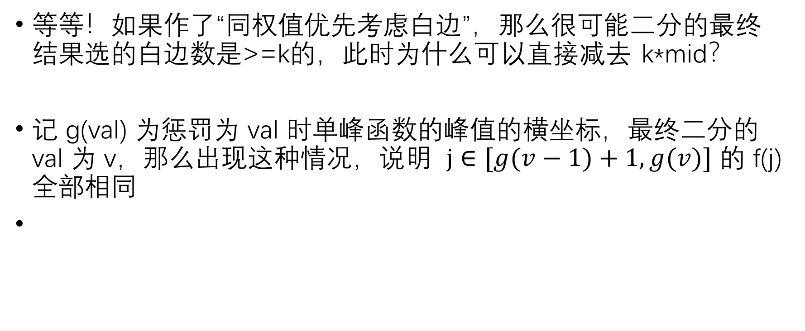
bzoj2654 tree
等等！如果作了“同权值优先考虑白边”，那么很可能二分的最终结果选的白边数是>=k的，此时为什么可以直接减去 k*mid？
记 g(val) 为惩罚为 val 时单峰函数的峰值的横坐标，最终二分的 val 为 v，那么出现这种情况，说明 $j∈[g(v−1)+1, g(v)]$ 的 f(j) 全部相同

Slide 31
bzoj2654 tree
二分 val 的上下限？
理解二分的 val：实际上是在二分斜率，然后拿直线在 f 构成的凸壳上找切点
所以根据数据范围算一下斜率范围即可
此做法可以推广到更多题上

Slide 32
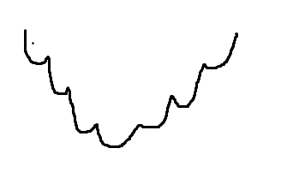
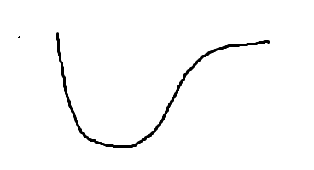
思考
以下的 f 函数可以 wqs 二分吗？

Slide 33

luogu4072 [SDOI2016]征途
给一个长为 n 正整数数列，分成 m 份，每份求个和，求使这m个数的方差最小。
输出最小方差*m^2，肯定是整数
$n≤300,000$

Slide 34

luogu4072 [SDOI2016]征途
1. 证明恰好分成 k 份的答案是凸的
2. 二分给分成每一份的惩罚
3. 求答案
$O(n\log{MAXV})$

